Slide 1

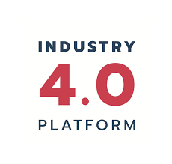
การปรับปรุงประสิทธิภาพและ
ยกระดับสู่อุตสาหกรรม 4.0 : คะแนน To be

Slide 2
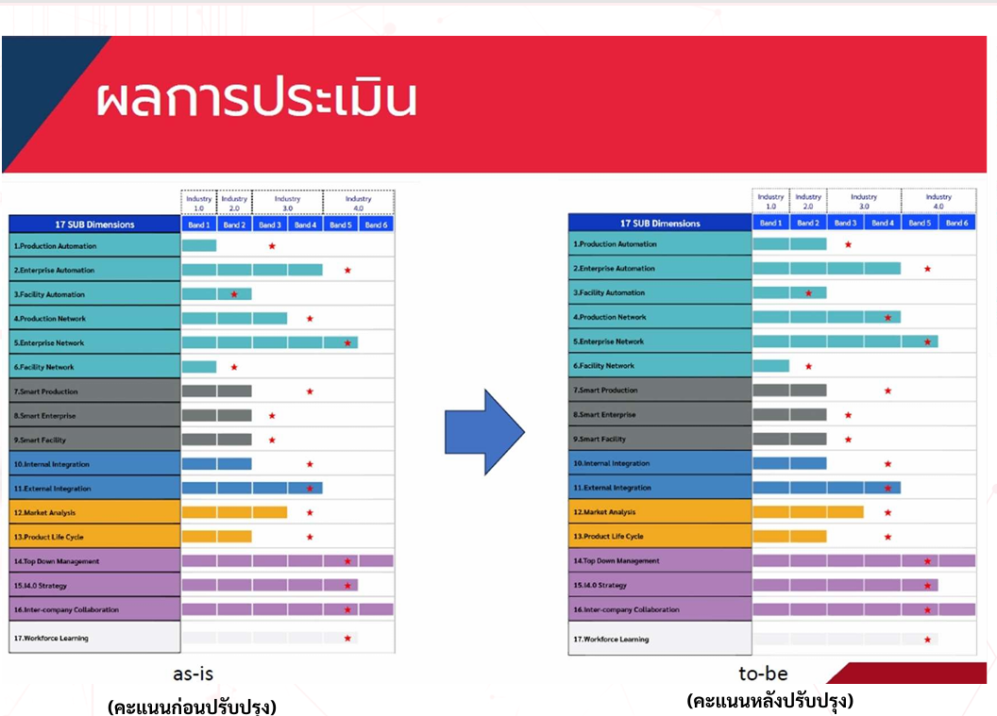
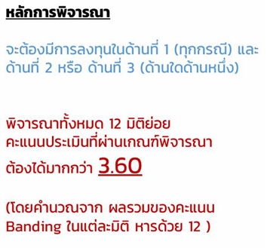
ระบุคะแนน As is กับ To be
คะแนน As is = ……….
คะแนน To be = ……….
Example

Slide 3
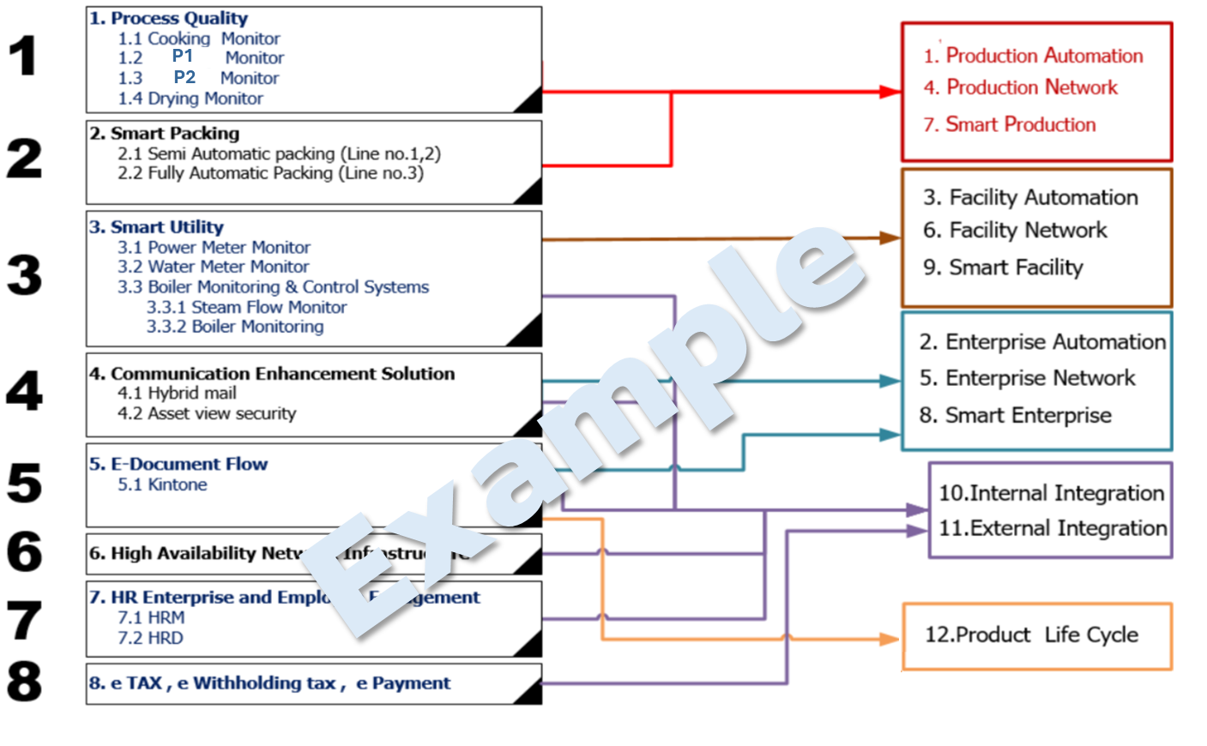
Project related Sub Dimension ทำเป็น template
Project Name
Sub Dimension
5.1 ERP
ให้แสดงความเชื่อมโยงของ project ที่ทำการพัฒนาที่สอดคล้องกับมิติย่อย ดังตัวอย่างภาพด้านบน

Slide 4
มิติย่อย | ไม่ลงทุน | ลงทุน | รายการเครื่องจักร / ซอฟต์แวร์ / ระบบ | หลังดำเนินการตามแผน (Future State) (คำอธิบาย) | คะแนน To be
1. Production Automation (As is =.................) |  | ✓ (หากมีการลงทุนในมิติย่อยนี้) | เชื่อมโยง Project ที่……...................... Project ชื่อ .................... จำนวนเงิน...........บาท แสดงรายละเอียดรายการเครื่องจักร เช่น จำนวน เครื่องจักร ชื่อ เครื่องจักร Spec เครื่องจักร แสดงรายละเอียดรายการซอฟต์แวร์ เช่น จำนวน ซอฟต์แวร์ ชื่อ ซอฟต์แวร์ Spec ซอฟต์แวร์ แสดงรายละเอียดรายการระบบ เช่น จำนวน ระบบ ชื่อระบบ Spec ระบบ | อธิบายรายละเอียดของประโยชน์ที่ได้จากการลงทุน เช่น (ตัวอย่าง) สามารถเพิ่มกำลังการผลิตได้เพิ่มขึ้น............% (.............. ชิ้น ต่อ ............. ชั่วโมง) ลงทุนเปลี่ยนเครื่องจักรจากระบบกึ่งอัตโนมัติเป็นระบบอัตโนมัติใน..............กระบวนการผลิต Reskill พนักงานไปทำงานในกระบวนการอื่นๆ เช่น ....................... ลดของเสีย............% ลดต้นทุน...............% เพิ่มประสิทธิภาพ.........% | (ใส่เครื่องหมาย กรณีมีคะแนนเพิ่มขึ้น)
Example

Slide 5
มิติย่อย | ไม่ลงทุน | ลงทุน | รายการเครื่องจักร / ซอฟต์แวร์ / ระบบ | หลังดำเนินการตามแผน (Future State) (คำอธิบาย) | คะแนน To be
4. Production Network (As is =...............) |  | ✓ (หากมีการลงทุนในมิติย่อยนี้) | เชื่อมโยง Project ที่ ..................... Project ชื่อ .................... จำนวนเงิน...........บาท แสดงรายละเอียด เช่น MES Software Licenses (……. ล้านบาท) IoT devices & Sensors (Inc. MA 2nd-3rd year) (……. ล้านบาท) ERP integration (……. ล้านบาท) | อธิบายรายละเอียดของประโยชน์ที่ได้จากการลงทุน เช่น (ตัวอย่าง) ลงทุนระบบ Manufacturing Execution System (MES) ให้เป็นอัตโนมัติมากขึ้น โดยสามารถเก็บและรวบรวมข้อมูลการผลิต, กำหนดตารางการผลิต, วางแผนบริหารจัดการทรัพยากรการผลิต, เข้าถึงข้อมูลการสอบกลับได้ของผลิตภัณฑ์, การบริหารคุณภาพการผลิตเพื่อนำไปแสดงผลผ่าน Web Monitoring และนำข้อมูลมาใช้วิเคราะห์ OEE ของเครื่องจักร ลงทุนติดอุปกรณ์ IoT ดึงค่าต่างๆ (Edge device, Digital counter วัดความยาวชิ้นงาน จาก process ตัด, Counter สำหรับนับชิ้นงานแต่ละ process, ค่า run/stop/Alarm, ศักย์ไฟฟ้า (V), กระแสไฟฟ้า (A), พลังงานไฟฟ้า (Watt-hour), on/off timer สำหรับระบบแสงสว่าง) ใน production line ไปเก็บไว้ที่ Server เพื่อควบคุมคุณภาพการผลิตในกระบวนการ ให้สามารถแสดงข้อมูลแบบ Real-time บน Web Monitoring ช่วยลดความผิดพลาดในการมาจดบันทึกข้อมูล ลดของเสีย............% ลดต้นทุน...............% เพิ่มประสิทธิภาพ.........%
Example

Slide 6
มิติย่อย | ไม่ลงทุน | ลงทุน | รายการเครื่องจักร / ซอฟต์แวร์ / ระบบ | หลังดำเนินการตามแผน (Future State) (คำอธิบาย) | คะแนน To be
7. Smart Production (As is =.................) |  | ✓ (หากมีการลงทุนในมิติย่อยนี้) | เชื่อมโยง Project ที่ ..................... Project ชื่อ .................... จำนวนเงิน...........บาท แสดงรายละเอียด เช่น MES/Production Control System Installation (……. ล้านบาท) MES Software Licenses (……. ล้านบาท) IoT devices (……. ล้านบาท) | อธิบายรายละเอียดของประโยชน์ที่ได้จากการลงทุน เช่น (ตัวอย่าง) ลงทุนติดอุปกรณ์ IoT ดึงค่าต่างๆ จากเครื่องจักรไปเก็บไว้ที่ Application Server เพื่อควบคุมคุณภาพการผลิต หากพบค่าที่เบี่ยงเบนหรือผิดปกติไปจากที่กำหนดไว้จะมีการ Alarm ในรูปแบบ LINE Notification และแจ้งให้พนักงานทราบถึงสาเหตุของปัญหา ระบบ Event จะแจ้งเตือนและบอกสาเหตุไปยังกลุ่ม Line/email ของผู้รับผิดชอบ สามารถช่วยให้ทราบปัญหาและแก้ไขได้รวดเร็วมากยิ่งขึ้น ลดของเสีย............% ลดต้นทุน...............% เพิ่มประสิทธิภาพ.........%
Example

Slide 7
มิติย่อย | ไม่ลงทุน | ลงทุน | รายการเครื่องจักร / ซอฟต์แวร์ / ระบบ | หลังดำเนินการตามแผน (Future State) (คำอธิบาย) | คะแนน To be
3. Facility Automation (As is =.................) |  | ✓ (หากมีการลงทุนในมิติย่อยนี้) | เชื่อมโยง Project ที่ ..................... Project ชื่อ .................... จำนวนเงิน...........บาท แสดงรายละเอียด เช่น Smart Facility Management (……. ล้านบาท) IoT installation (……. ล้านบาท) Solar Panel Installation (……. ล้านบาท) MES/Production Control System Installation (……. ล้านบาท) MES Software Licenses (……. ล้านบาท) | อธิบายรายละเอียดของประโยชน์ที่ได้จากการลงทุน เช่น (ตัวอย่าง) ระบบสาธารณูปโภคที่ใช้ในกระบวนการผลิต มีดังนี้ ระบบไฟฟ้า ระบบทำความเย็น (แบบอัตโนมัติ) ระบบแรงดันลม (แบบอัตโนมัติ) ระบบแสงสว่าง ระบบควมคุมการเข้า-ออก ระบบกล้องวงจรปิด ปรับปรุงโดยการติดตั้ง Power Meter ทุกเครื่องจักรเพื่อวัดค่าพลังงานที่ใช้ในการผลิต และ Edge device สำหรับ ระบบทำความเย็น (แบบอัตโนมัติ), ระบบแรงดันลม (แบบอัตโนมัติ), Access Control System (Raw Material warehouse) และ light Control System สำหรับระบบแสงสว่างเพื่อส่งผ่านชุดข้อมูลจากเครื่องจักรและระบบต่าง ๆ สู่ MES ติดตั้งแผงโซล่าเซลล์พร้อม software เพื่อสามารถบอกค่าพลังงานที่ใช้ โดยข้อมูลไฟฟ้าทั้ง Input และ output ส่งผ่าน API จาก MES ไปยัง ERP โดยอัตโนมัติ มีการรองรับการปรับเปลี่ยนเพิ่มลดอุปกรณ์ได้โดยง่าย เนื่องจากมี platform อยู่แล้ว ไม่ต้องปรับปรุง software ใหม่ เพียงใช้ Plug & Play Universal edge รับ-ส่งค่า Remote On/Off, operation status และ Alarm ถ้าจะเพิ่มอุปกรณ์ก็สามารถติดตั้งได้เลย ระบบแสงสว่างในโรงงานสามารถปิด-เปิดอัตโนมัติตามเวลาทำงานที่ตั้งไว้ ลดของเสีย............% ลดต้นทุน...............% เพิ่มประสิทธิภาพ.........%
Example

Slide 8
มิติย่อย | ไม่ลงทุน | ลงทุน | รายการเครื่องจักร / ซอฟต์แวร์ / ระบบ | หลังดำเนินการตามแผน (Future State) (คำอธิบาย) | คะแนน To be
6. Facility Network (As is =.................) |  | ✓ (หากมีการลงทุนในมิติย่อยนี้) | เชื่อมโยง Project ที่……. ..................... Project ชื่อ .................... จำนวนเงิน...........บาท แสดงรายละเอียด เช่น MES/Production Control System Installation (……. ล้านบาท) ERP Integration (……. ล้านบาท) Solar Panel Installation (Solar Rooftop Grid) (……. ล้านบาท) ระบบ Power meter Monitoring (Digital Power meter & Protocol Gateway) (……. ล้านบาท) | อธิบายรายละเอียดของประโยชน์ที่ได้จากการลงทุน เช่น (ตัวอย่าง) มีการลงทุนระบบการผลิตพลังงานไฟฟ้าจากเซลล์แสงอาทิตย์ และลงทุนอุปกรณ์ IIOT เพื่อควบคุมและติดตามการใช้ไฟฟ้า (kwh, Voltage , Current in each phase) ข้อมูลถูกส่งไปจัดเก็บที่ Server แสดงผลแบบ Real time บน Web App ข้อมูลดังกล่าวสามารถนำมา API กับระบบ MES ไปยัง ERP และ app สำหรับควบคุมพลังาน เพื่อรับ-ส่งข้อมูลการใช้พลังงานไฟฟ้าในการผลิตจากระบบ app ทำให้สามารบริหารจัดการต้นทุนการผลิตได้ มีการติดตั้ง Edge device เพื่อส่งข้อมูลจากระบบสาธารณูปโภคต่าง ๆ ขึ้นไปยัง platform MES เดียวกันแบบ Real-time ลดของเสีย............% ลดต้นทุน...............% เพิ่มประสิทธิภาพ.........%
Example

Slide 9
มิติย่อย | ไม่ลงทุน | ลงทุน | รายการเครื่องจักร / ซอฟต์แวร์ / ระบบ | หลังดำเนินการตามแผน (Future State) (คำอธิบาย) | คะแนน To be
9. Smart Facility (As is =.................) |  | ✓ (หากมีการลงทุนในมิติย่อยนี้) | เชื่อมโยง Project ที่……...................... Project ชื่อ .................... จำนวนเงิน...........บาท แสดงรายละเอียด เช่น Smart Facility Management (……. ล้านบาท) IoT installation (……. ล้านบาท) Solar Panel Installation (……. ล้านบาท) MES/Production Control System Installation (……. ล้านบาท) MES Software Licenses (……. ล้านบาท) | อธิบายรายละเอียดของประโยชน์ที่ได้จากการลงทุน เช่น (ตัวอย่าง) ลงทุนอุปกรณ์ IoT เพื่อรวบรวมข้อมูลจาก ระบบสาธารณูปโภคต่าง ๆ บน Platform MES โดยมีการแจ้งเตือนเมื่อข้อมูลมีการเบี่ยงเบนไปจากค่าที่กำหนด โดยจะแจ้งเตือนในรูปแบบ LINE Notification และ Email ให้ผู้ที่เกี่ยวข้องทราบเพื่อดำเนินการแก้ไขทันที ลดของเสีย............% ลดต้นทุน...............% เพิ่มประสิทธิภาพ.........%
Example

Slide 10
มิติย่อย | ไม่ลงทุน | ลงทุน | รายการเครื่องจักร / ซอฟต์แวร์ / ระบบ | หลังดำเนินการตามแผน (Future State) (คำอธิบาย) | คะแนน To be
2. Enterprise Automation (As is =.................) |  | ✓ (หากมีการลงทุนในมิติย่อยนี้) | เชื่อมโยง Project ที่……................... Project ชื่อ .................... จำนวนเงิน...........บาท แสดงรายละเอียด เช่น ERP System (……. ล้านบาท) ERP ประกอบด้วย............. (……. ล้านบาท) | อธิบายรายละเอียดของประโยชน์ที่ได้จากการลงทุน เช่น (ตัวอย่าง) มีระบบบริหารจัดการข้อมูลระหว่างหน่วยงานภายในองค์กร (ฝ่ายขาย, ฝ่ายวางแผนการผลิต, ฝ่ายผลิต, ฝ่ายจัดซื้อ, ฝ่ายจัดการการคลัง, ฝ่ายส่งสินค้า และฝ่ายควบคุมคุณภาพผลิตภัณฑ์ เป็นต้น) เปลี่ยนเป็นระบบ Paperless สามารถเชื่อมโยงข้อมูลถึงกันแบบ real time ทำงานได้ทุก device และทุกสถานที่ แต่การปรับเปลี่ยนบางขั้นตอนการทำงาน (Workflow) ต้องใช้ผู้เชี่ยวชาญ เช่น Programmer หรือ Vendor ลดของเสีย............% ลดต้นทุน...............% เพิ่มประสิทธิภาพ.........%
Example

Slide 11
มิติย่อย | ไม่ลงทุน | ลงทุน | รายการเครื่องจักร / ซอฟต์แวร์ / ระบบ | หลังดำเนินการตามแผน (Future State) (คำอธิบาย) | คะแนน To be
5. Enterprise Network (As is =.................) |  | ✓ (หากมีการลงทุนในมิติย่อยนี้) | เชื่อมโยง Project ที่……. ..................... Project ชื่อ .................... จำนวนเงิน...........บาท แสดงรายละเอียด เช่น ERP System (……. ล้านบาท) ERP ประกอบด้วย ............ (……. ล้านบาท) **ระบบ IT ภายในเป็น High Availability Network Infrastructure (Firewall, WiFi6 and Network system, Protocol Gateway, IoT Web Server, Production Server) | อธิบายรายละเอียดของประโยชน์ที่ได้จาก การลงทุน เช่น (ตัวอย่าง) มีการเชื่อมต่อโครงข่าย (Network) ครอบคลุมทั้งส่วนด้านบริหารและธุรการ รวมถึงโรงงานการผลิต ทำให้เครื่องจักร อุปกรณ์ IoT สามารถสื่อสารกับฝ่ายอื่นๆ ได้ ผ่านระบบ MES & ERP โดยอัตโนมัติ แบบ Real-time ลดของเสีย............% ลดต้นทุน...............% เพิ่มประสิทธิภาพ.........%
Example

Slide 12
มิติย่อย | ไม่ลงทุน | ลงทุน | รายการเครื่องจักร / ซอฟต์แวร์ / ระบบ | หลังดำเนินการตามแผน (Future State) (คำอธิบาย) | คะแนน To be
8. Smart Enterprise (As is =.................) |  | ✓ (หากมีการลงทุนในมิติย่อยนี้) | เชื่อมโยง Project ที่……. ..................... Project ชื่อ .................... จำนวนเงิน...........บาท แสดงรายละเอียด เช่น MES/ Production Control System Installation) (……. ล้านบาท) ERP Integration (……. ล้านบาท) ERP System (……. ล้านบาท) ERP ประกอบด้วย............. (……. ล้านบาท) | อธิบายรายละเอียดของประโยชน์ที่ได้จาก การลงทุน เช่น (ตัวอย่าง) เป็นระบบที่สามารถแจ้งเตือนเมื่อมีงานมารอให้ Approve โดยที่ user สามารถเข้าอนุมัติผ่าน Mobile Application ได้ และมี Data Anaytic ที่ช่วยวิเคราะห์และทำให้เห็นข้อมูลหรือขั้นตอนที่จะเกิดปัญหา ทำให้ผู้เกี่ยวข้องสามารถเข้าไปแก้ไขปัญหาได้ทันที ลดของเสีย............% ลดต้นทุน...............% เพิ่มประสิทธิภาพ.........%
Example

Slide 13
มิติย่อย | ไม่ลงทุน | ลงทุน | รายการเครื่องจักร / ซอฟต์แวร์ / ระบบ | หลังดำเนินการตามแผน (Future State) (คำอธิบาย) | คะแนน To be
10. Internal Integration (As is =.................) |  | ✓ (หากมีการลงทุนในมิติย่อยนี้) | เชื่อมโยง Project ที่……. ..................... Project ชื่อ .................... จำนวนเงิน...........บาท แสดงรายละเอียด เช่น MES/Production Control System Installation (……. ล้านบาท) ERP Integration (……. ล้านบาท) | อธิบายรายละเอียดของประโยชน์ที่ได้จากการลงทุน เช่น (ตัวอย่าง) มีการเชื่อมโยงกระบวนการผลิตทั้งหมด โดยการสร้าง digital Twin dashboards & alerts ทำให้สามารถ เห็นภาพรวมของไลน์ผลิตได้ง่าย ว่าเครื่องจักรไหนกำลังทำงาน/ หยุดทำงาน หรือมีปัญหาอยู่ และทำ API เชื่อมต่อระหว่าง MES กับ ERP ทำให้ทุกส่วนงานสามารถเห็น Status ของทุกกระบวนการได้แบบ real-time ลดของเสีย............% ลดต้นทุน...............% เพิ่มประสิทธิภาพ.........%
Example

Slide 14
มิติย่อย | ไม่ลงทุน | ลงทุน | รายการเครื่องจักร / ซอฟต์แวร์ / ระบบ | หลังดำเนินการตามแผน (Future State) (คำอธิบาย) | คะแนน To be
11. External Integration (As is =.................) |  | ✓ (หากมีการลงทุนในมิติย่อยนี้) | เชื่อมโยง Project ที่……................... Project ชื่อ .................... จำนวนเงิน...........บาท แสดงรายละเอียด เช่น ERP System (……. ล้านบาท) ERP ประกอบด้วย ....................... (……. ล้านบาท) | อธิบายรายละเอียดของประโยชน์ที่ได้จากการลงทุน เช่น (ตัวอย่าง) ระบบ ERP สามารถ........................ (อธิบายรายละเอียด)......................... ลดของเสีย............% ลดต้นทุน...............% เพิ่มประสิทธิภาพ.........%
Example

Slide 15
มิติย่อย | ไม่ลงทุน | ลงทุน | รายการเครื่องจักร / ซอฟต์แวร์ / ระบบ | หลังดำเนินการตามแผน (Future State) (คำอธิบาย) | คะแนน To be
12. Product Life Cycle (As is =.................) |  | ✓ (หากมีการลงทุนในมิติย่อยนี้) | เชื่อมโยง Project ที่……. ..................... Project ชื่อ .................... จำนวนเงิน...........บาท แสดงรายละเอียด เช่น ERP System (……. ล้านบาท) ERP ประกอบด้วย .................. (……. ล้านบาท) | อธิบายรายละเอียดของประโยชน์ที่ได้จากการลงทุน เช่น (ตัวอย่าง) ระบบมีการเชื่อมข้อมูลได้แบบดิจิทัลดังกระบวนการต่อไปนี้ กระบวนการตรวจสอบย้อนกลับ (Traceability): จากข้อมูลบันทึกในโมดูล Production/ Order Management/ Quality Control กระบวนการจัดการเมื่อจะยุติการผลิต (End-of-Life Management): จากข้อมูลบันทึกในโมดูล Production และ Quality Control สามารถส่งข้อมูลได้อย่างอัตโนมัติในระบบ ERP และยังมีกระบวนการรับประกันสินค้า และรับฟังความคิดเห็นของลูกค้า โดยใช้พนักงานอัพเดทข้อมูลเพิ่มเติมเองใน Order Management ลดของเสีย............% ลดต้นทุน...............% เพิ่มประสิทธิภาพ.........%
Example

Slide 16
ผลลัพธ์ที่คาดหวังว่าจะได้จากการลงทุนครั้งนี้
AS-IS ก่อนเริ่มโครงการ | To-BE เมื่อสิ้นสุดโครงการ
การทำงานร่วมการของแต่ละแผนกยังคงใช้ Excel ไฟล์ ฟอร์ม ISO และส่งข้อมูลผ่าน Line เป็นหลัก | มีการลงทุนปรับปรุงไลน์การผลิตใหม่ โดยลงทุนเครื่องจักรระบบอัตโนมัติมาทดแทนเครื่อง Semi-Automation เดิม
แม้ว่ามีการลงทุนเครื่องจักรในหลายกระบวนการผลิตเป็นแบบ Automation แต่บางในบางกระบวนการผลิตยังคงเป็น Semi-automation และต้องจัดการแต่ละเครื่องเป็น Silo ไม่สามารถทราบสถานะภาพรวมในสายการผลิตได้ | มีการพัฒนา ERP เพื่อให้สอดคล้องกับการทำงานร่วมกันแต่ทุกส่วนงานภายในบริษัท ฯ และทำ Integrated กับ MES เพื่อให้สามารถเห็นข้อมูลการผลิตแบบ Real-time
ระบบสาธารณูปโภคบางส่วนเป็น Semi-Automation บางส่วนยังคงใช้คนงานเปิด-ปิด | มีการนำระบบ MES โดยมีการติดตั้ง Sensor ต่าง ๆ เพิ่มเติมในกระบวนการผลิตและดึงข้อมูลกระบวนการผลิตทั้งหมด โดยการสร้าง digital Twin dashboards & alerts ทำให้สามารถเห็นภาพรวมของไลน์ผลิตได้ง่าย ว่าเครื่องจักรไหนกำลังทำงาน/ หยุดทำงาน หรือมีปัญหาอยู่
 | มีการลงทุนติดตั้ง Solar panel และทำ Integration กับ MES, ERP เพื่อให้สามารถจัดการระบบสาธารณูปโภคที่ใช้ในกระบวนการผลิตทั้งหมด รวมถึงความสามารถในการตรวจจับความผิดปกติ และสามารถวินิจฉัยสาเหตุที่เป็นไปได้ของความผิดปกตินั้นได้บน platform เดียวกัน
 | บุคลากรทั้งหมดจะถูก Reskilled ให้สามารถใช้งาน application ได้อย่างถูกต้องและมีประสิทธิภาพการทำงานที่ดีขึ้น รองรับกำลังการผลิตที่คาดการณ์ว่าจะเพิ่มขึ้นตามความต้องการตลาด โดยไม่มีแผนการเพิ่ม-ลดจำนวนบุคลากรแต่อย่างไร
Example

Slide 17
รายละเอียดการลงทุน ของ บริษัท ......................จำกัด | ลงทุน (ลบ.)
เงินลงทุนด้านการนำระบบอัตโนมัติและการเชื่อมต่อระหว่างอุปกรณ์
1. ค่าเครื่องจักร/อุปกรณ์ | 9.52
2. ค่าซอฟต์แวร์ โปรแกรมหรือระบบสารสนเทศ ที่ต้องทำงานร่วมกับเครื่องจักรหรืออุปกรณ์ เพื่อการสั่งงานและควบคุมการทำงาน ตลอดจนการสนับสนุนระบบการผลิต | 4.57
3. ค่าออกแบบทางวิศวกรรม | 0
4. ค่าติดตั้งและทดลองเครื่องจักร | 0
5. ค่าซอฟต์แวร์ โปรแกรมหรือระบบสารสนเทศ ในการบริหารจัดการองค์กร^{2) และ3)}
5.1 ค่าซอฟต์แวร์ที่พัฒนาหรือปรับปรุงโดยผู้ประกอบการในประเทศที่ได้รับการส่งเสริมการลงทุนในกิจการพัฒนาซอฟต์แวร์ แลตฟอร์มเพื่อให้บริการดิจิทัล หรือดิจิทัลคอนเทนต์ หรือ ได้รับการรับรองหรือขึ้นทะเบียนจากสำนักงานส่งเสริมเศรษฐกิจดิจิทัล (DEPA) สำนักงานพัฒนาวิทยาศาสตร์และเทคโนโลยีแห่งชาติ (สวทช.) หรือหน่วยงานที่เกี่ยวข้องตามที่คณะกรรมการให้ความเห็นชอบ | 9.55
5.2 ค่าซอฟต์แวร์ที่พัฒนาหรือปรับปรุงโดยผู้ประกอบการในประเทศที่ไม่ได้รับการส่งเสริมการลงทุน หรือ ไม่ได้รับการรับรองหรือขึ้นทะเบียนจากสำนักงานส่งเสริมเศรษฐกิจดิจิทัล (DEPA) สำนักงานพัฒนาวิทยาศาสตร์และเทคโนโลยีแห่งชาติ (สวทช.) หรือหน่วยงานที่เกี่ยวข้องตามที่คณะกรรมการให้ความเห็นชอบ | 0
5.3 ค่าซอฟต์แวร์จากต่างประเทศ | 0
5.4 ค่าบริการดูแลและบำรุงรักษาซอฟต์แวร์ (MA) | 0
6. ค่าใช้จ่ายการประยุกต์ใช้ปัญญาประดิษฐ์ (Artificial Intelligence หรือ AI) Machine Learning การนำ Big Data มาใช้หรือการวิเคราะห์ข้อมูล (Data Analytics) | 0
7. ค่าใช้จ่ายในการเช่าหรือใช้บริการ CLOUD หรือ DATA CENTER^{2) และ 4)}
7.1 ค่าใช้จ่ายในการเช่า/ใช้บริการ CLOUD หรือ DATA CENTER ในประเทศ | 2.1
7.2 ค่าใช้จ่ายในการเช่า/ใช้บริการ CLOUD หรือ DATA CENTER ในต่างประเทศ | 0
รวมทั้งสิ้น | 25.74
Example

Slide 18
ผลการเปรียบเทียบ Current Score vs
To – be Score
คะแนน as is = 2.00
ผลรวมคะแนน to be = 44
(คิดเป็นค่าเฉลี่ย 44/12 = 3.67)
Example

Slide 19




คำชี้แจง

Slide 20
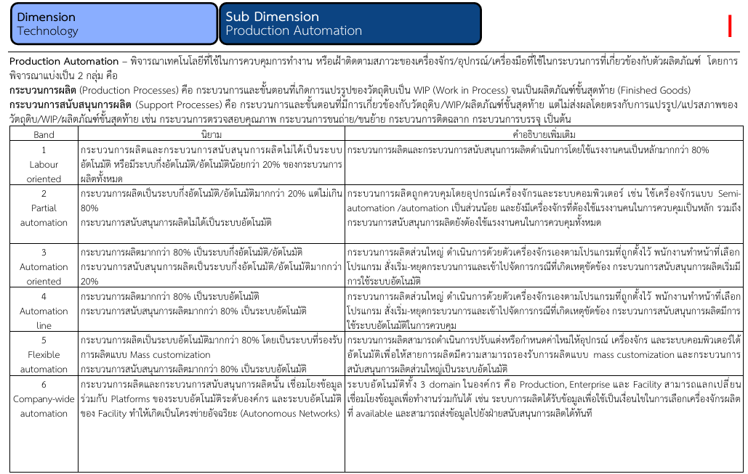

Slide 21
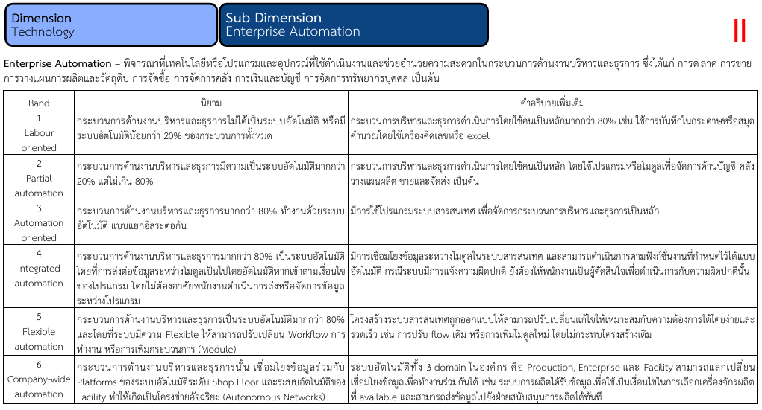

Slide 22
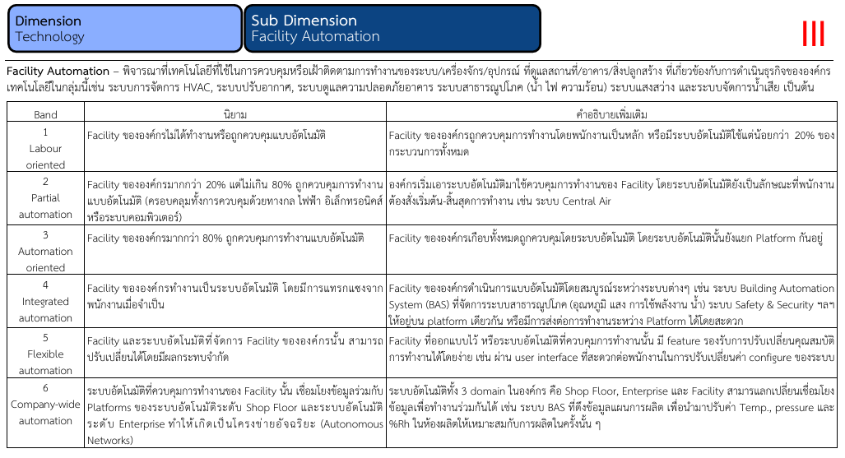

Slide 23
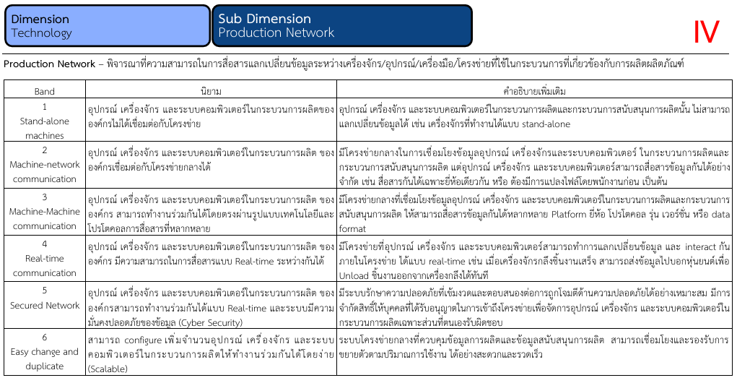

Slide 24
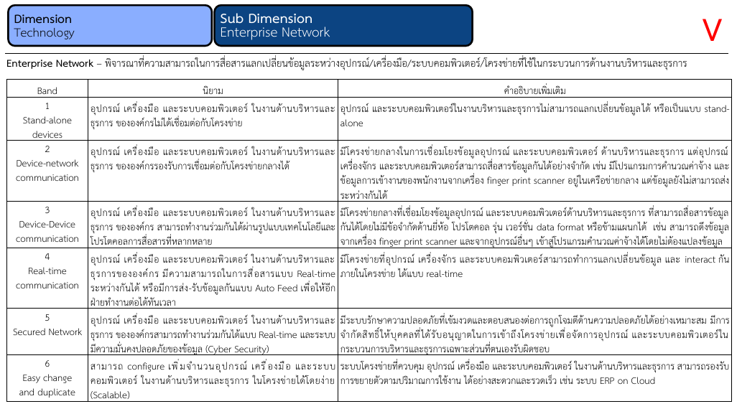

Slide 25
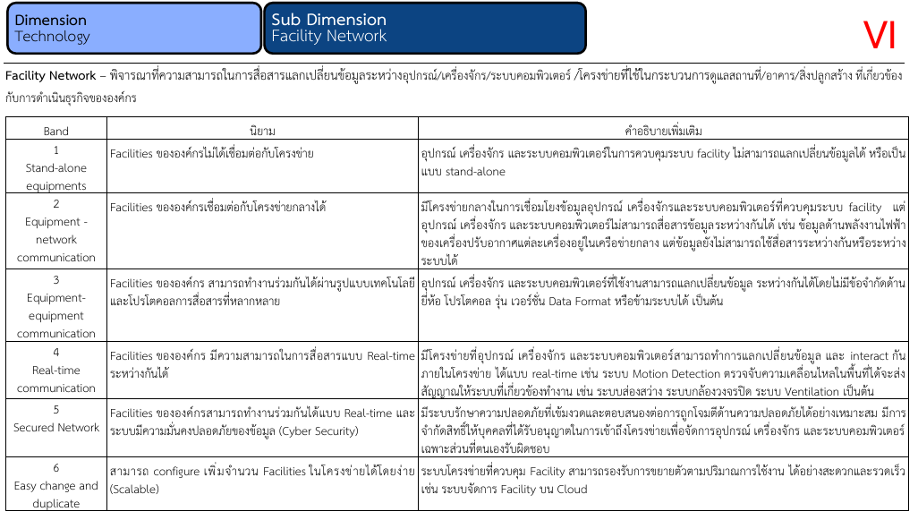

Slide 26
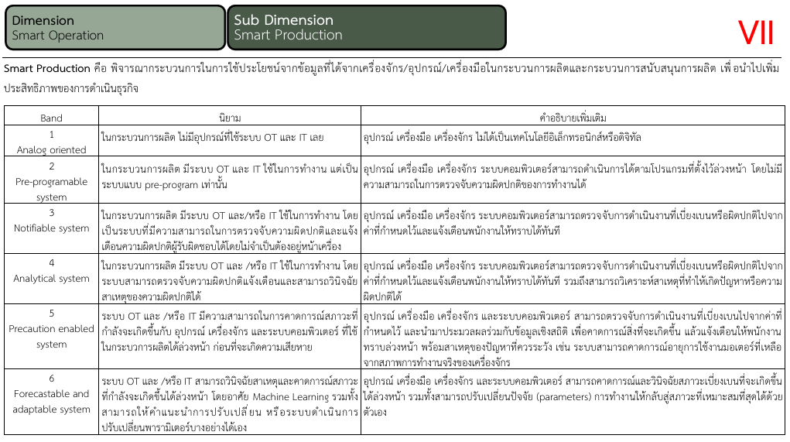

Slide 27
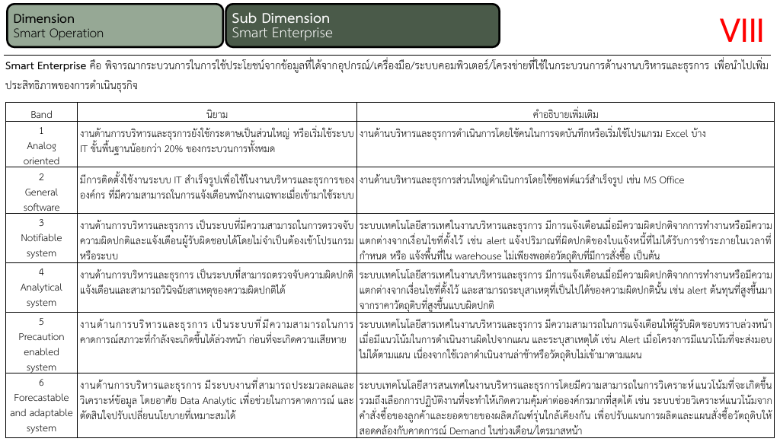

Slide 28
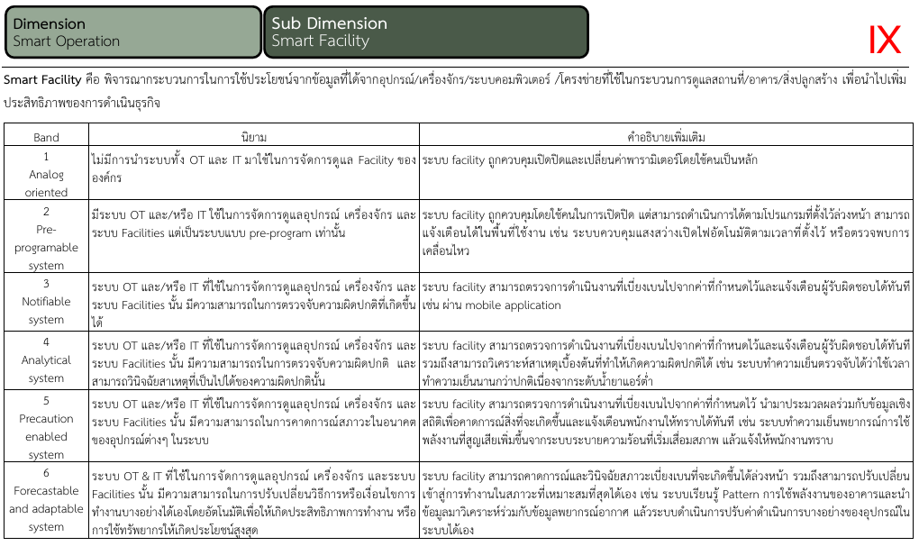

Slide 29
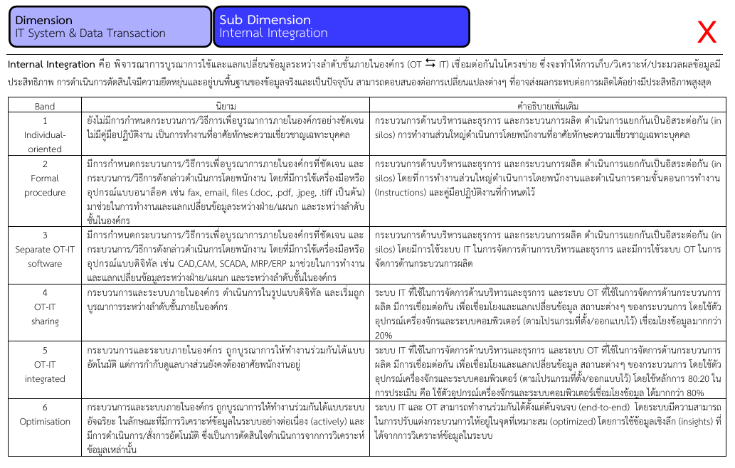

Slide 30
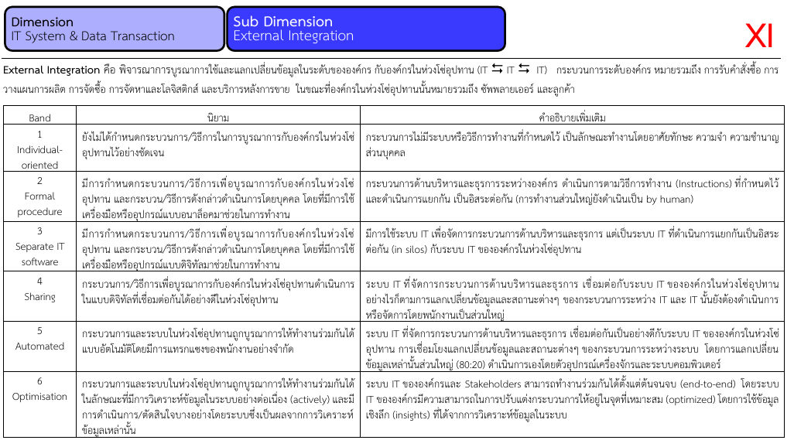

Slide 31
